Slide 1

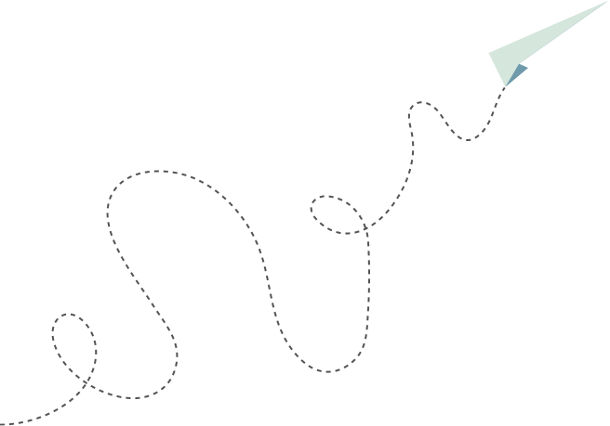
Avion Voltige Grand Modèle
GT Avion Voltige Grand Modèle France
Programme connu catégorie Sportsman 2023

Slide 2
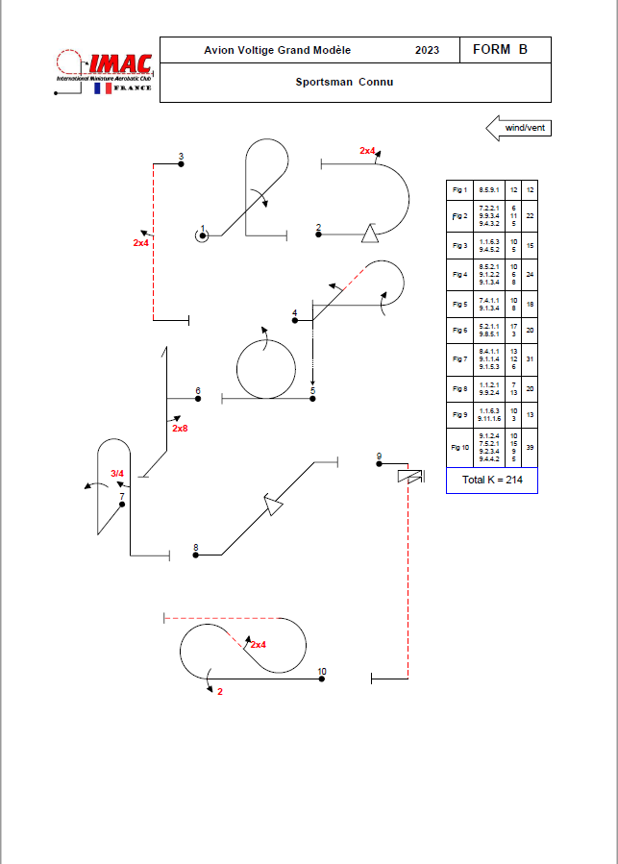
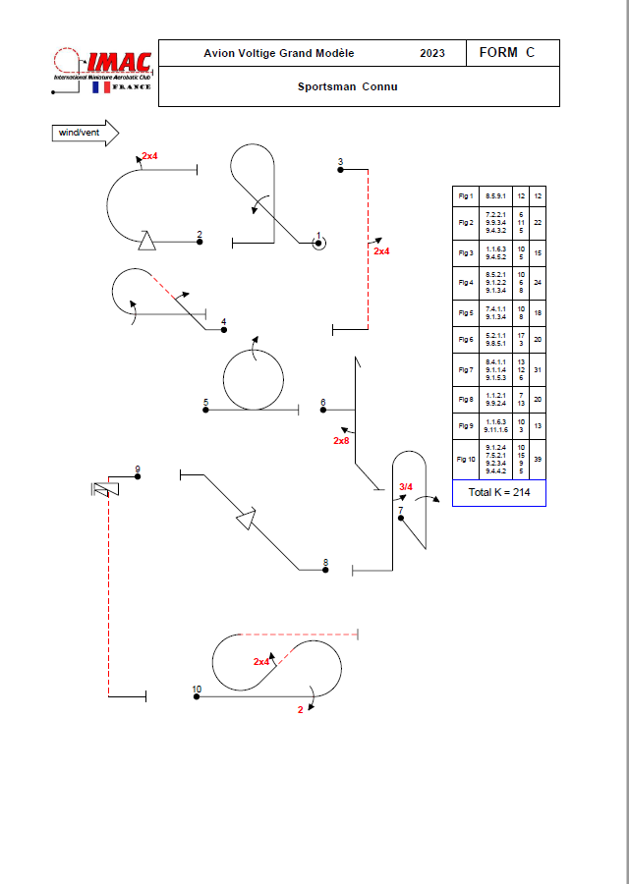
Avion Voltige Grand Modèle
Programme connu catégorie Sportsman 2023
GT Avion Voltige Grand Modèle France

Slide 3
Avion Voltige Grand Modèle
Programme connu catégorie Sportsman 2023
GT Avion Voltige Grand Modèle France
Liste des figures du programme de vol et coefficients associés
N° | Description | Coefficient
1 | 5/8 de boucle vertical (clef). Entrée à plat, tirer pour une montée 45°, 1 tonneau complet, tirer 5/8 de boucle et descente verticale, tirer pour une sortie à plat. | 28
2 | 1/2 boucle. Déclenché positif en entrée, tirer pour une 1/2 boucle, 2/4 de facettes de tonneau en sortie, sortie à plat. | 22
3 | 1/2 boucle carrée. Pousser pour une descente verticale, 2/4 de facettes de tonneau, tirer pour une sortie à plat. | 15
4 | 1/2 huit cubain inverse. Tirer pour une montée à 45°, 1/2 tonneau, tirer 5/8 de boucle, 1 tonneau complet en sortie, sortie à plat. | 24
5 | Boucle. Boucle tirée, 1 tonneau complet intégré en haut de la boucle, sortie à plat. | 18
6 | Renversement. Tirer pour une montée verticale, au sommet renversement pour une descente verticale, 2/8 de facettes de tonneau, tirer pour une sortie à plat. | 20
7 | Humpty bump. Tirer pour une montée verticale, 1 tonneau complet, tirer 1/2 boucle et descente verticale, 3/4 de tonneau, tirer pour une sortie à plat. | 31
8 | Montée à 45°. Tirer pour une montée à 45°, 1 déclenché positif, pousser pour une sortie à plat. | 20
9 | Vrille, 1 tour et 1/2 de rotation positive, tirer pour une sortie à plat. | 13
10 | S horizontal. 1 tonneau à 2 facettes en entrée, tirer 5/8 de boucle et descente à 45°, 2/4 de facettes de tonneau, tirer 5/8 de boucle, sortie dos. | 39
Total coefficients : |  | 214

Slide 4
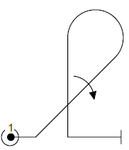

Avion Voltige Grand Modèle
GT avion de voltige
grand modèle
Programme connu catégorie Sportsman 2023
GT Avion Voltige Grand Modèle France
Figure n° 1 | 5/8 de boucle verticale (clef) | K = 12
 | A partir d’un vol horizontal positif, tirer pour une montée 45°, 1 tonneau complet, tirer 5/8 de boucle et descente verticale, tirer pour se retrouver en vol horizontal positif
Erreurs possibles
La ⅝ ème de boucle doit être parfaitement ronde
Chaque variation de rayon -1 pt
Déviation horizontale des ailes -0,5 pt / 5°
Déviation de la trajectoire -0,5 pt / 5°
Ecart de rotation -0.5 pt / 5°
Application centrage de la rotation à 45°
Les trajectoires d'entrée et de sortie ne sont pas horizontales.
Règle de jugement des rayons
Ces portions de boucle doivent avoir un rayon souple et constant, mais ils n’ont pas besoin d’être de rayon identique

Slide 5
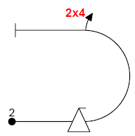
Avion Voltige Grand Modèle
GT avion de voltige
grand modèle
Programme connu catégorie Sportsman 2023
GT Avion Voltige Grand Modèle France
Figure n° 2 | ½ boucle | K = 22
 | A partir d’un vol horizontal positif, Déclenché positif en entrée, tirer pour une 1/2 boucle, 2/4 de facettes de tonneau en sortie, pour se retrouver en vol horizontal positif.
Erreurs possibles
La ½ boucle n’est pas ronde, le rayon de la ½ boucle n’est pas constant.
Le déclenché marque le diamètre de la boucle.
La rotation du déclenché ne fait pas exactement 360°.
2/4 facettes de tonneau n’est pas effectué au diamètre de la ½ boucle.
La rotation du 2/4 facettes ne fait pas exactement 180°.
Déviation horizontale des ailes 0,5 pt / 5°.
Déviation de la trajectoire 0,5 pt / 5°.
Les trajectoires d'entrée et de sortie ne sont pas horizontales.
Règle de jugement des rayons
Ces portions de boucle doivent avoir un rayon souple et constant, mais ils n’ont pas besoin d’être de rayon identique

Slide 6
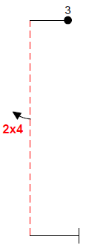
Avion Voltige Grand Modèle
GT avion de voltige
grand modèle
Programme connu catégorie Sportsman 2023
GT Avion Voltige Grand Modèle France
Figure n° 3 | ½ Boucle carrée. | K = 15
 | A partir d’un vol horizontal positif, Pousser pour une descente verticale, 2/4 de facettes de tonneau, tirer pour se retrouver en vol horizontal positif..
Erreurs possibles
La descente n’est pas verticale.
2/4 facettes de tonneau n’est pas centré.
La rotation du 2/4 facettes ne fait pas exactement 180°.
Déviation horizontale des ailes 0,5 pt / 5°.
Déviation de la trajectoire 0,5 pt / 5°.
Les trajectoires d'entrée et de sortie ne sont pas horizontales.
Règle de jugement des rayons
Ces portions de boucle doivent avoir un rayon souple et constant, mais ils n’ont pas besoin d’être de rayon identique

Slide 7
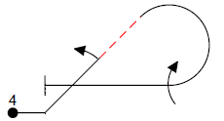
Avion Voltige Grand Modèle
GT avion de voltige
grand modèle
Programme connu catégorie Sportsman 2023
GT Avion Voltige Grand Modèle France
Figure n° 4 | 1/2 huit cubain inverse. | K = 24
 | A partir d’un vol horizontal positif, Tirer pour une montée à 45°, 1/2 tonneau, tirer 5/8 de boucle, 1 tonneau complet en sortie pour se retrouver en vol horizontal positif.
Erreurs possibles
La trajectoire de la montée n'est pas à 45°.
Le ½ tonneau n’est pas centré sur la montée à 45°.
Les pentes avant et après rotation ne sont pas identiques.
La ⅝ ème de boucle doit être parfaitement ronde.
Le tonneau est au diamètre du ⅝ ème de boucle .
Déviation horizontale des ailes 0,5 pt / 5°
Déviation de la trajectoire 0,5 pt / 5°
Les trajectoires d'entrée et de sortie ne sont pas horizontales.
Règle de jugement des rayons
Ces portions de boucle doivent avoir un rayon souple et constant, mais ils n’ont pas besoin d’être de rayon identique

Slide 8
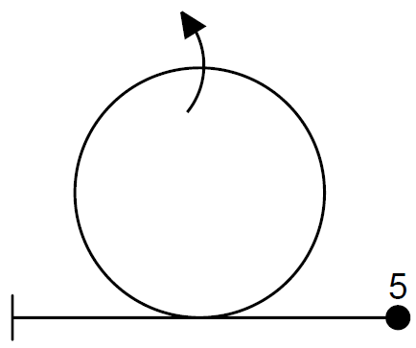
Avion Voltige Grand Modèle
GT avion de voltige
grand modèle
Programme connu catégorie Sportsman 2023
GT Avion Voltige Grand Modèle France
Figure n° 5 | Boucle. | K = 18
 | A partir d’un vol horizontal positif, Boucle tirée, 1 tonneau complet intégré en haut de la boucle pour se retrouver en vol horizontal positif.
Erreurs possibles
Le rayon de la boucle n'est pas constant.
La boucle doit être parfaitement ronde.
Chaque variation de rayon -1 pt.
Déviation horizontale des ailes -0,5 pt / 5°.
Déviation de la trajectoire -0,5 pt / 5°.
Entrée et sortie horizontales -0,5 pt / 5°.
Le tonneau doit être centré sur le haut de la boucle.
La rotation du tonneau ne fait pas exactement 360°.
Les trajectoires d'entrée et de sortie ne sont pas horizontales.

Slide 9
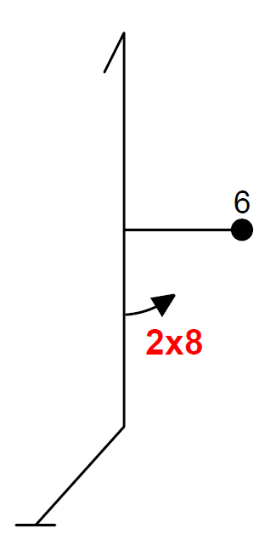
Avion Voltige Grand Modèle
GT avion de voltige
grand modèle
Programme connu catégorie Sportsman 2023
GT Avion Voltige Grand Modèle France
Figure n° 6 | Renversement. | K = 20
 | A partir d’un vol horizontal positif, Tirer pour une montée verticale, au sommet renversement pour une descente verticale, 2/8 de facettes de tonneau, tirer pour se retrouver en vol horizontal positif
Erreurs possibles
La montée et la descente verticale :
Déviation horizontale des ailes -0,5 pt / 5°
Déviation de la trajectoire -0,5 pt / 5°
Déduire 1pt par ½ envergure par rapport au CG
Pendule après le renversement -0.5 pt / 5°
Le 2/8 facettes ne fait pas exactement 45°.
Trajectoire de vol -0.5 pt / 5°
Les trajectoires d'entrée et de sortie ne sont pas horizontales.

Slide 10
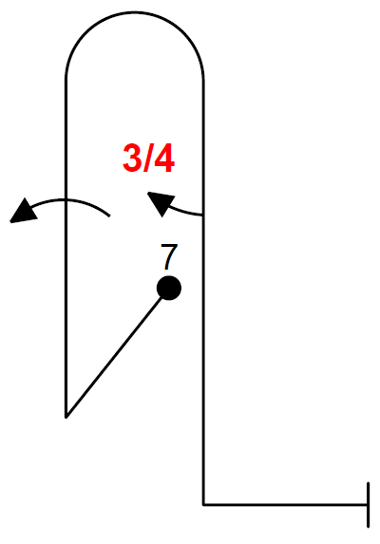
Avion Voltige Grand Modèle
GT avion de voltige
grand modèle
Programme connu catégorie Sportsman 2023
GT Avion Voltige Grand Modèle France
Figure n° 7 | Humpty bump. | K = 31
 | A partir d’un vol horizontal positif, Tirer pour une montée verticale, 1 tonneau complet, tirer 1/2 boucle et descente verticale, 3/4 de tonneau, tirer pour se retrouver en vol horizontal positif.
Erreurs possibles
Les trajectoires montantes et descendantes ne sont pas parfaitement verticales.
Le rayon de la ½ boucle n'est pas constant.
Le tonneau n’est pas centré
Le ¾ de tonneau n’est pas centré.
Il y a un changement de trajectoire à l'exécution des rotations.
La rotation du ¾ de tonneau dans la descente ne fait pas exactement 75°.
Les trajectoires d'entrée et de sortie ne sont pas horizontales.
Règle de jugement des rayons
Ces portions de boucle doivent avoir un rayon souple et constant, mais ils n’ont pas besoin d’être de rayon identique

Slide 11
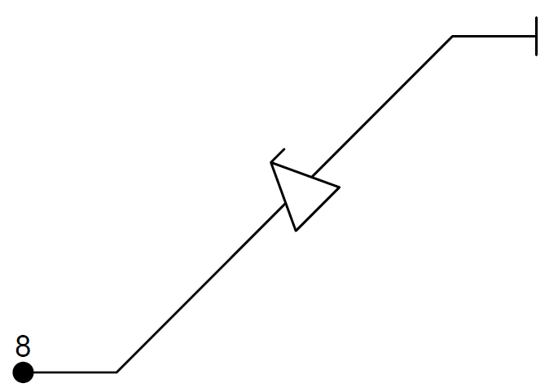
Avion Voltige Grand Modèle
GT avion de voltige
grand modèle
Programme connu catégorie Sportsman 2023
GT Avion Voltige Grand Modèle France
Figure n° 8 | Montée 45°. | K = 20
 | A partir d’un vol horizontal positif, Tirer pour une montée à 45°, 1 déclenché positif, pousser pour un rétablissement positif.
Erreurs possibles
La trajectoire de la montée n’est pas à 45°.
Le déclenché n'est pas centré sur la montée à 45°.
Les pentes avant et après rotation ne sont pas identiques.
La rotation du déclenché ne fait pas exactement 360°.
Déviation horizontale des ailes 0,5 pt / 5°.
Déviation de la trajectoire 0,5 pt / 5°.
Les trajectoires d’entrée et de sortie ne sont pas horizontales.
Règle de jugement des rayons
Ces portions de boucle doivent avoir un rayon souple et constant, mais ils n’ont pas besoin d’être de rayon identique

Slide 12
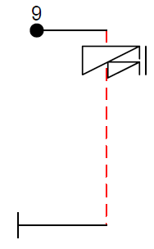
Avion Voltige Grand Modèle
GT avion de voltige
grand modèle
Programme connu catégorie Sportsman 2023
GT Avion Voltige Grand Modèle France
Figure n° 9 | Vrille. | K = 13
 | A partir d’un vol horizontal positif, 1 tour et 1/2 de rotation positive, tirer pour se retrouver en vol horizontal positif.
Erreurs possibles
L'avion doit s'approcher de la vrille les ailes à plat.
Absence de décrochage (entrée avec les ailerons ou déclenché) 0 pt.
La ligne d’entrée de la vrille n’est pas une trajectoire corrigée par rapport au vent.
Au point de décrochage, les ailes ne sont pas à l’horizontal.
Le décrochage et la chute de l’aile qui indiquent le début de l’autorotation ne se produisent pas simultanément.
Le nez de l’avion avec les ailes doit tomber avant la rotation, si non 0 pt.
La vrille ne s’arrête pas précisément à un tour et ½.
Pas de segment de ligne verticale après la vrille.
Les trajectoires d'entrée et de sortie ne sont pas horizontales.

Slide 13
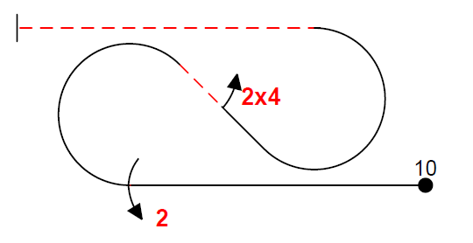
Avion Voltige Grand Modèle
GT avion de voltige
grand modèle
Programme connu catégorie Sportsman 2023
GT Avion Voltige Grand Modèle France
Figure n° 10 | S Horizontal. | K = 39
 | A partir d’un vol horizontal positif, 1 tonneau à 2 facettes en entrée, tirer 5/8 de boucle et descente à 45°, 2/4 de facettes de tonneau, tirer 5/8 de boucle, sortie dos.
⊜
⊜
Règle de jugement des rayons
Ces portions de boucle doivent avoir un rayon souple et constant, et doivent être de même dimension et de rayon identique dans la figure, sinon la note de la figure sera pénalisée.
⊜
Erreurs possibles
Les ⅝ ème de boucle doivent être parfaitement rondes.
Les ⅝ ème de boucle doivent avoir le même rayon.
La ⅝ ème boucle débute juste après le 2 facettes, ligne -2.
La trajectoire descendante n'est pas à 45°.
2/4 facettes de tonneau n’est pas centré.
La rotation du 2/4 facettes ne fait pas exactement 180°.
Les trajectoires d'entrée et de sortie ne sont pas horizontales.

